Slide 1
NSWI170 – Počítačové systémy
David Bednárek
Arduino – tlačítka

Slide 2
Vyhodnocení předchozího domácího úkolu

Slide 3
Accident: LATAM Chile B789 over Tasman Sea on Mar 11th 2024, upset injures 12
  A LATAM Chile Boeing 787-9, registration CC-BGG performing flight LA-800 from Sydney,NS (Australia) to Auckland (New Zealand), was enroute at FL410 over the Tasman Sea when the aircraft encountered an upset causing injuries to 12 people on board. The aircraft continued to Auckland for a landing without further incident.
  The airline reported the aircraft encountered a technical incident causing strong movement of the aircraft.
  Local emergency services reported they assessed about 50 people at the airport and took 12 people to a hospital. One person was in a serious condition.
  Passengers reported the aircraft encountered a sudden dive causing passengers to feel weightless and everything not fastened to hit the cabin ceiling about 50 minutes before landing, there was blood at the ceiling.
  The captain later said they had briefly lost their instrumentation, then it came back all of the sudden.
Australian media report that the ATSB sees the accident linked to the risk of flight systems resetting simultaneously.
On Dec 2nd 2016 the FAA had issued their airworthiness directive AD 2016–24–09 summarizing:
  "We are adopting a new airworthiness directive (AD) for all The Boeing Company Model 787–8 and 787–9 airplanes. This AD requires repetitive cycling of either the airplane electrical power or the power to the three flight control modules (FCMs). This AD was prompted by a report indicating that all three FCMs might simultaneously reset if continuously powered on for 22 days. We are issuing this AD to address the unsafe condition on these products.“
© 2008-2024 by The Aviation Herald

Slide 4
Zajímavé chyby v úloze 2
Řešení bez resetování čítače
        digitalWrite(pole[counter%N], ON);
        digitalWrite(pole[(counter-1)%N], OFF);
        counter+=1;
  counter po jisté době přeteče
      unsigned long: 41 let
      long: 20 let
      unsigned int: 5 hodin
      int: 2 hod 43 min 50.4 sec
      unsigned char: 76.8 sec
      signed char: 38.4 sec
  Detaily jazyka C(++)
        (-1)%4 == -1
    % v C není modulo v matematice:
      (a / b) * b + (a % b) == a
      |a % b| < |b|
      sign(a % b) == sign(a)

Slide 5
Zajímavé chyby v úloze 2
  `double` je pro tento ucel naprosto nevhodny, protoze nepresny a pomaly.
    Problem preteceni se tim nevyresi, naopak to bude jeste horsi
  Konstanta 300 by mela byt nekde na dobre pristupnem miste explicitne pojmenovana, protoze zmenu teto hodnoty by mel zvladnout i ten, kdo se v tomto kodu prilis neorientuje.
  Zadna globalni vec by se nemela jmenovat `n`.
    Jednak nikdo nebude vedet, co to znamena, jednak riskujete kolizi s jinym `n`.

Slide 6
Zajímavé chyby v úloze 2
  V deklaraci konstanty má být `constexpr`, pokud se používá jako mez pole
    Překladače tolerují `const` z historických důvodů
    pro lokální pole to někdy funguje dokonce bez `const`
      Jazyk C umí lokální pole dynamicky určené velikosti
      některé překladače i v C++, jazyk C++ to ale nepodporuje
        constexpr int my_size = 100;
  U pole je spravnejsi `const` (zakaz modifikace za behu)
    ne `constexpr` (pouziti pri prekladu, implikuje `const`)
        const int my_array[ my_size] = { /*…*/ };
  Nestrkejte konstatní pole do funkcí
    bude to stat vic prostoru a casu, nez kdyby promenna byla globalni (nebo lokalni `static`).
    ta lokalni promenna se bude muset inicializovat okopirovanim z nejakeho pomocneho pole, ktere bude existovat trvale, stejne jako globalni promenna
  Lokalni konstantni "promenne" se v C/C++ zasadne deklaruji jako `static`
    Tim se z nich fakticky stane zvenku neviditelna globalni promenna
    Je-li to navic jednoducha celociselna promenna, pise se k ni `constexpr` misto `const`

Slide 7
Arduino – hardware - tlačítka

Slide 8
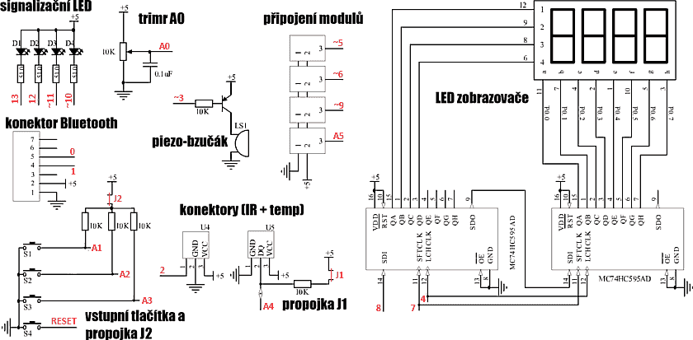
Funshield
Tlačítka
  Vstupy A1..A3 připojeny přes rezistory k +5V => 1/true
  Stisknuté tlačítko připojí vstup k 0V => 0/false
    Tlačítka nejsou dokonalá a občas při stisknutí/uvolnění kmitají
    Rychle (< 30 ms) se měnící situaci na vstupu je vhodné ignorovat

Slide 9
Úloha 4
Jednoduché 4-bitové počítadlo
  Celočíselná hodnota 0-15 zobrazována na čtyřech řadových LED
  Nejnižší bit na nejníže položené LED (led4_pin)
  Na počátku (po startu zařízení) má počítadlo hodnotu 0
  První dvě tlačítka slouží jako inkrement/dekrement v aritmetice mod 16
Tlačítka jsou chytrá
  Při stisknutí tlačítka (v okamžiku, kdy došlo k jeho sepnutí) se provede inkrement/dekrement
    Zákmity tlačítka v prvních 30 ms po stisknutí/uvolnění se ignorují
  Pokud je tlačítko dále drženo:
    po 1000ms proběhne další inkrement/dekrement
    to se bude dále opakovat každých 300ms až do okamžiku uvolnění tlačítka
    Příklad: V čase T dojde ke stisknutí tlačítka a v čase T+2000 (ms) dojde k jeho uvolnění. V takovém případě proběhne inkrementace počítadla v časech T, T+1000, T+1300, T+1600 a T+1900.
  Tlačítka pracují nezávisle na sobě, pokud jsou držena obě, provádí se inkrementy i dekrementy (v časech určených nezávisle)

Slide 10
Úloha 4
Dekompozice problému [cíl: Separation of concern]
  Obsluha tlačítek
    Filtrování zákmitů
    Auto-repeat 1000+300 ms
  Logika aplikace
    inkrementace/dekrementace na signál z tlačítek
  Zobrazení stavu počítadla na LED
    Změna LED pouze při změně stavu počítadla
    Ideálně pouze pro změněné LED
Stav (globální proměnné)
  Tlačítko: Stav, čas poslední změny a/nebo vydaného signálu
  Počítadlo: Hodnota
  (LED: aktuální stav LED pro detekci změny)
Inicializace v setup()
  I/O režim a SW stav tlačítek
  Vynulování počitadla
  I/O režim a zobrazení iniciálního stavu počitadla na LED

Slide 11
Úloha 4
Stav tlačítka
  Stav, čas poslední změny a/nebo vydaného signálu
        enum ButtonState { BS_OFF, BS_ON, BS_AUTOREPEAT };
        struct Button { ButtonState bs; unsigned long last_signal; };
  Globální proměnná:
        Button buttons[2];
  Inicializace v setup()
        void setup() {
        unsigned long time_now = millis();
        init_button( button[0], button1_pin, time_now);
        init_button( button[1], button2_pin, time_now);
        }

Slide 12
Úloha 4
Stav tlačítka
  Stav, čas poslední změny a/nebo vydaného signálu
        enum ButtonState { BS_OFF, BS_ON, BS_AUTOREPEAT };
        struct Button { ButtonState bs; unsigned long last_signal; };
  Globální proměnná:
        Button buttons[2];
  Obsluha v loop()
        void loop() {
        unsigned long time_now = millis();
        if ( button_signal( button[0], button1_pin, time_now) )
        { counter_increment(/*...*/); display_counter(/*...*/); }
        if ( button_signal( button[1], button2_pin, time_now) )
        { counter_decrement(/*...*/); display_counter(/*...*/); }
        }
    Problém: Příslušný button_pin se zadává opakovaně – hrozí nekonzistence
      Bylo by lepší zapamatovat si jej uvnitř Button

Slide 13
Úloha 4
Varianta I – globální funkce s referencí
        using timestamp = unsigned long;
        struct Button { ButtonState bs; timestamp last_signal; int pin; };
        bool button_signal(Button & b, timestamp t) { int s = DigitalRead(b.pin); /*...*/}
      Globální proměnná:
        Button buttons[2];
      Obsluha v loop()
        if ( button_signal( button[0], time_now) ) /*...*/
Varianta II – metoda
        struct Button {
        ButtonState bs; timestamp last_signal; int pin;
        bool button_signal(timestamp t) { int s = DigitalRead(pin); /*...*/}
        };
      Obsluha v loop()
        if ( button[0].button_signal(time_now) ) /*...*/

Slide 14
Úloha 4
Obě varianty jsou technicky ekvivalentní
  Binární kód bude pravděpodobně stejný
Varianta II – metoda
  umožňuje ochranu datových položek proti přístupu zvenčí
  v C++ obvykle doprovázeno změnou ze struct na class
        class Button {
        public:
        void init(int p, timestamp t) {/*...*/}
        bool button_signal(timestamp t) { int s = DigitalRead(pin); /*...*/}
        private:
        ButtonState bs; timestamp last_signal; int pin;
        };
    v C++ je rozdíl mezi struct a class zanedbatelný
      pouze v implicitním nastavení přístupu (struct: public, class: private)
    Konvence: class se používá pro objekty s chráněnými vnitřnostmi nebo s virtuálními funkcemi

